Slide 1
Предметно-развивающая среда в средней группе детского сада в рамках ФГОС.
Выполнила воспитатель:
Горская Н.А

Slide 2
Предметно-развивающая среда в ДОУ.
Особо актуально на сегодняшний день стоит вопрос организации предметно-развивающей среды ДОУ. Это связано с введением Федерального государственного образовательного стандарта (ФГОС) к структуре основной общеобразовательной программы дошкольного образования.
В соответствии с ФГОС программа должна строиться с учетом принципа интеграции образовательных областей и в соответствии с возрастными возможностями и особенностями воспитанников. Решение программных образовательных задач предусматривается не только в совместной деятельности взрослого и детей, но и в самостоятельной деятельности детей, а также при проведении режимных моментов.
Всем известно, что основной формой работы с дошкольниками и ведущим видом деятельности детей является игра. Именно поэтому мы воспитатели испытываем повышенный интерес к обновлению предметно-развивающей среды ДОУ.

Slide 3
Что такое предметно - развивающая среда? (Терминология)
Среда развития ребёнка в структуре ФГОС– это комплекс материально-технических, санитарно -гигиенических, социально- бытовых, общественных, эргономических, эстетических, психолого-педагогических , духовных условий, обеспечивающих организацию жизни детей и взрослых в ДОУ.

Slide 4
Факторы, которые следует учитывать при организации ПРС.
Следует всячески ограждать детей от отрицательного влияния игрушек, которые: провоцируют ребенка на агрессивные действия и вызывают проявление жестокости, провоцируют игровые сюжеты, связанные с безнравственностью и насилием, выходящим за компетенцию детского возраста.
Антропометрические факторы, обеспечивающие соответствие росто-возрасных характеристик параметрам предметной развивающей среды. Мебель должна находиться в соответствии с требованиями САНПиН и ФГОС

Slide 5
Предметная развивающая среда должна способствовать реализации образовательных областей в образовательном процессе, включающем:
1) совместную партнерскую деятельность взрослого и детей;
2) свободную самостоятельную деятельность самих детей в условиях созданной педагогами предметной развивающей образовательной среды, обеспечивающей выбор каждым ребенком деятельности по интересам и позволяющей ему взаимодействовать со сверстниками или действовать индивидуально.

Slide 6
Предметно – пространственная развивающая среда должна организовываться с учётом требований ФГОС, где чётко прослеживаются все пять образовательных областей:
1) социально-коммуникативная
2) познавательная
3) речевая
4) художественно-эстетическая
5) физическая

Slide 7
Примерные центры по образовательным областям в свете требований ФГОС
Социально-коммуникативное развитие: | Познавательное развитие: | Речевое развитие: | Художественно-эстетическое развитие : | Физическое развитие:
Центр ПДД | Центр «Уголок Природы» | Центр речевого развития или уголок речи и грамотности | Центр ИЗО или уголок творчества | Центр физического развития
 | Центр сенсорного развития | Центр «Здравствуй, книжка!» | Центр музыкально-театрализованной деятельности | Спортивный уголок «Будь здоров!»
Центр труда, уголок дежурств | Центр конструктивной деятельности | Логопедический уголок
Центр игровой активности (центр сюжетно-ролевых игр) | Центр математического развития
 | Центр экспериментирования

Slide 8
При формировании предметно-развивающей среды в нашей группе, мы поставили себе цель выполнять это с минимальными экономическими затратами, поскольку не можем рассчитывать на серьезные материальные вложения в оснащение предметной среды. Мы старались сделать предметно-развивающую среду разнообразной, яркой, информативно богатой, для того чтобы максимально ускорить и облегчить адаптационный период детей в детском саду, создать эмоционально положительную атмосферу в группе, обеспечить индивидуальное гармоничное развитие ребенка. Мы соблюдали принцип зонирования. Благодаря организации различных игровых зон и уголков с помощью открытых стеллажей, не загромождающих помещение. В группе созданы условия для разных видов детской деятельности (игровой, продуктивной и познавательно-исследовательской). Для того, чтобы каждый ребенок смог найти себе дело и занятие по душе и чувствовал себя комфортно, в группе выделены центры определенного вида деятельности.

Slide 9
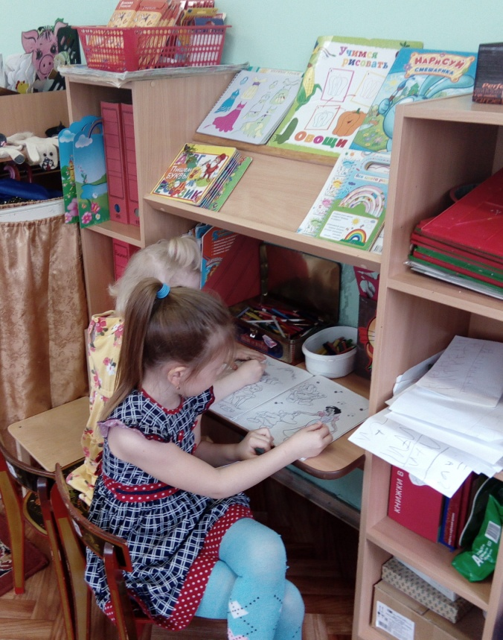
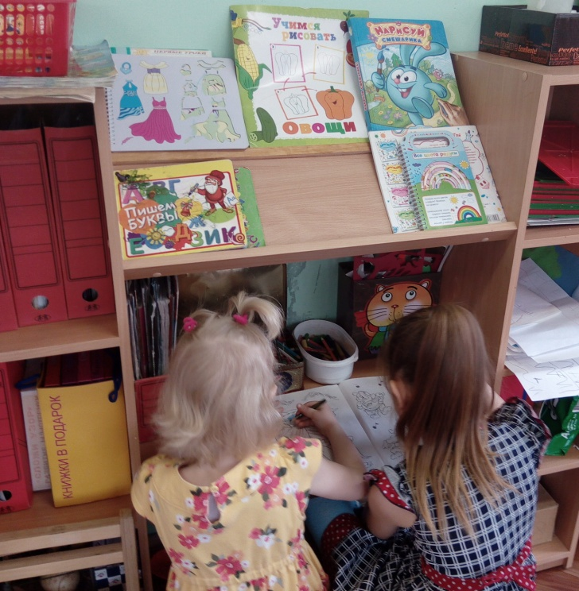
Направление: Художественно — эстетическое развитие.
В Центре «Творческая мастерская» находится материал и оборудование для художественно-творческой деятельности: рисования, лепки и аппликации. По желанию ребенок может найти и воспользоваться необходимым, для воплощения своих творческих идей, замыслов, фантазии. К данному центру имеется свободный доступ.

Slide 10
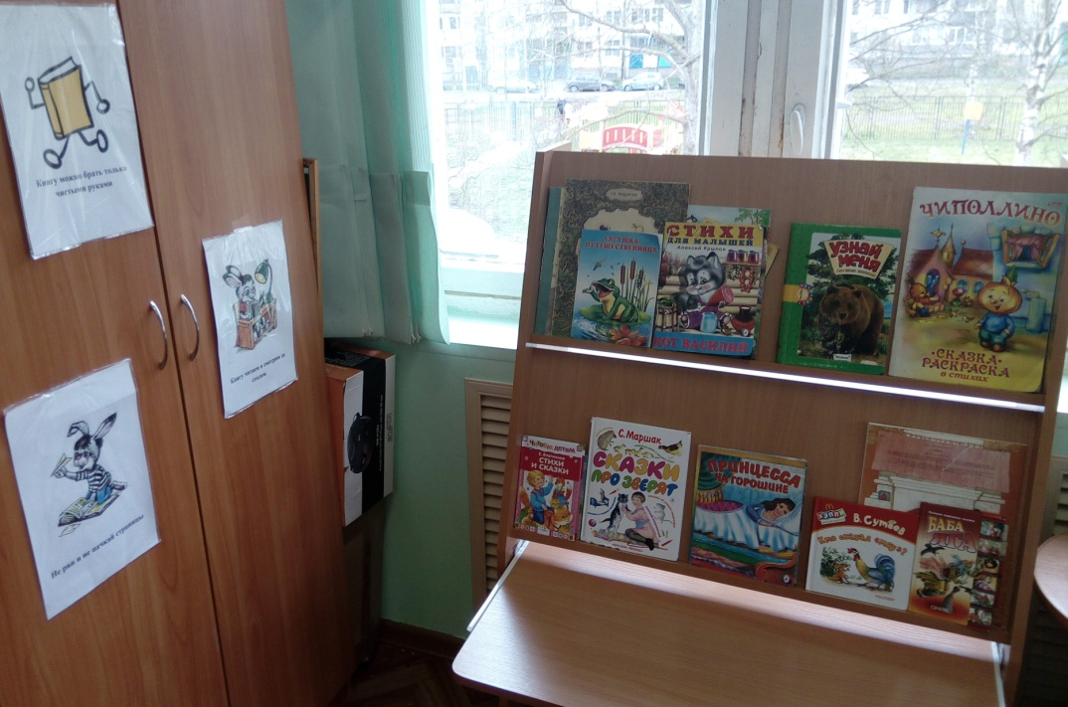
Направление: Речевое развитие.
Центр «Мир книги» играет существенную роль в формировании у детей интереса и любви к художественной литературе. В этом уголке ребенок имеет возможность самостоятельно, по своему вкусу выбрать книгу и спокойно рассмотреть ее с яркими иллюстрациями.

Slide 11
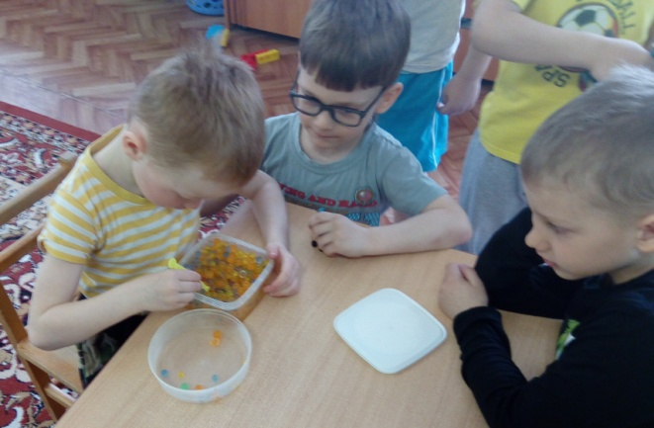
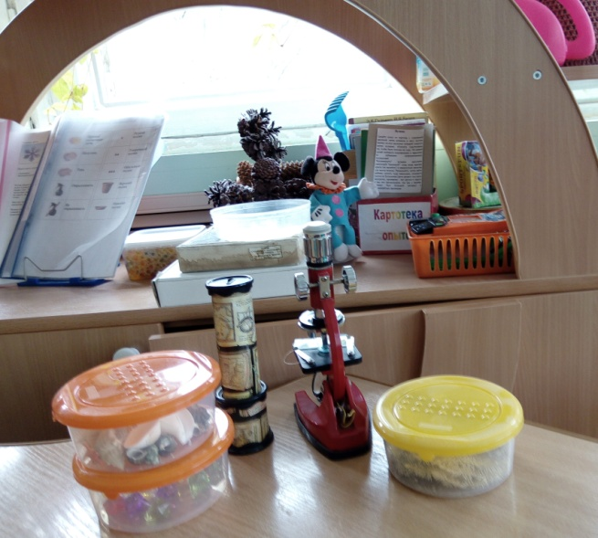
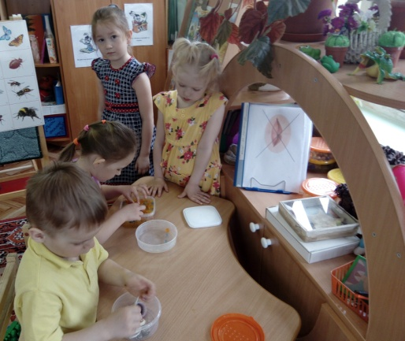
Направление: Познавательное развитие.
Центр опытно-экспериментальной деятельности. В нем находится материал, для осуществления опытной деятельности: лупы, колбы, мерные стаканчики, воронки, песочные часы, грунт, камни, семена, крупы и т. Наши маленькие «почемучки» проводят несложные опыты, определяют свойства различных природных материалов.

Slide 12
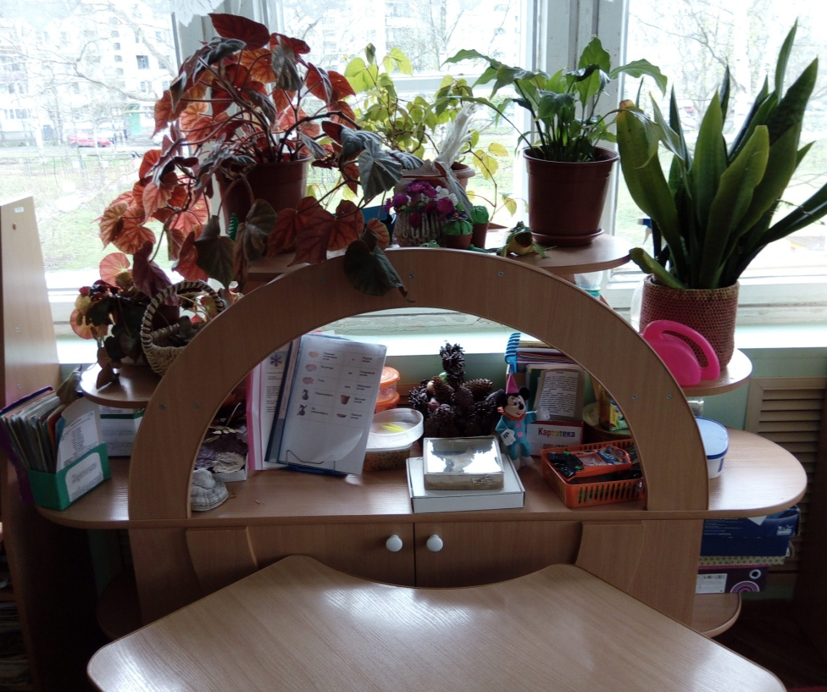
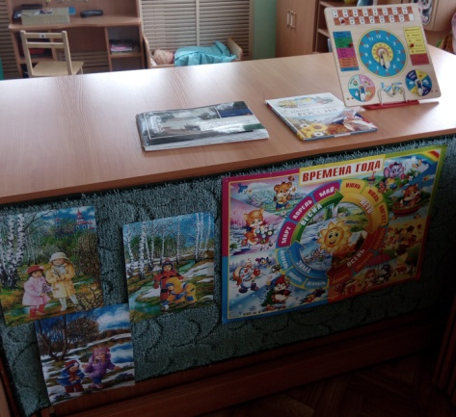
Центр «Природы» включает в себя экологическую деятельность. В данном уголке содержатся различные виды комнатных растений, на которых удобно демонстрировать видоизменения частей растения, инструменты по уходу за этими растениями: палочки для рыхления, пульверизатор, лейки и др.

Slide 13
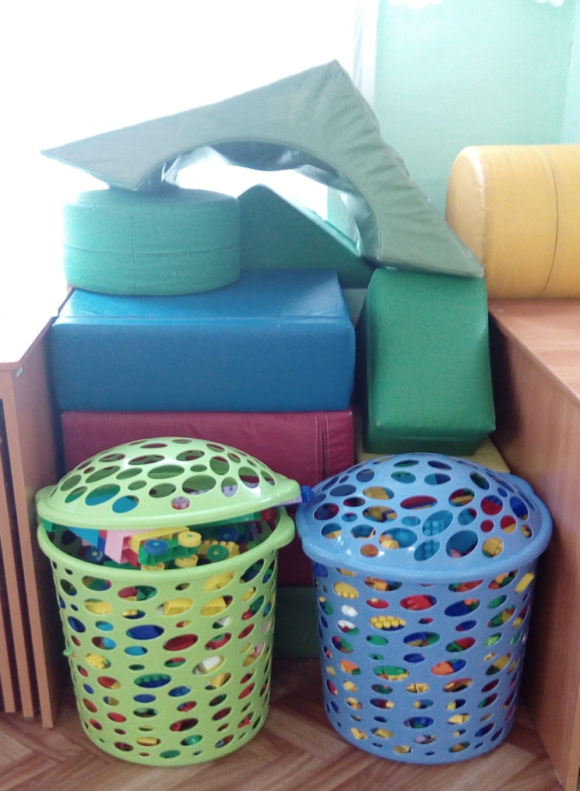
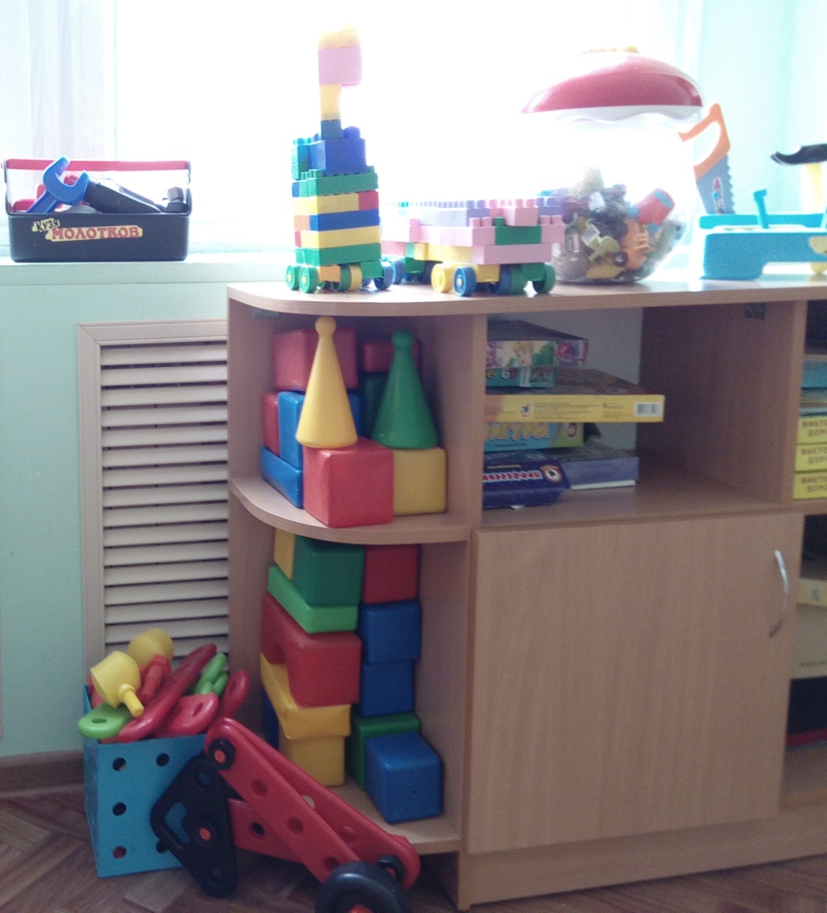
«Строительный» (конструктивный) центр, хоть и сосредоточен на одном месте и занимает немного пространства, он достаточно мобилен. Практичность его состоит в том, что с содержанием строительного уголка (конструктор различного вида, крупный и мелкий конструктор) можно перемещаться в любое место группы и организовывать данную деятельность.

Slide 14
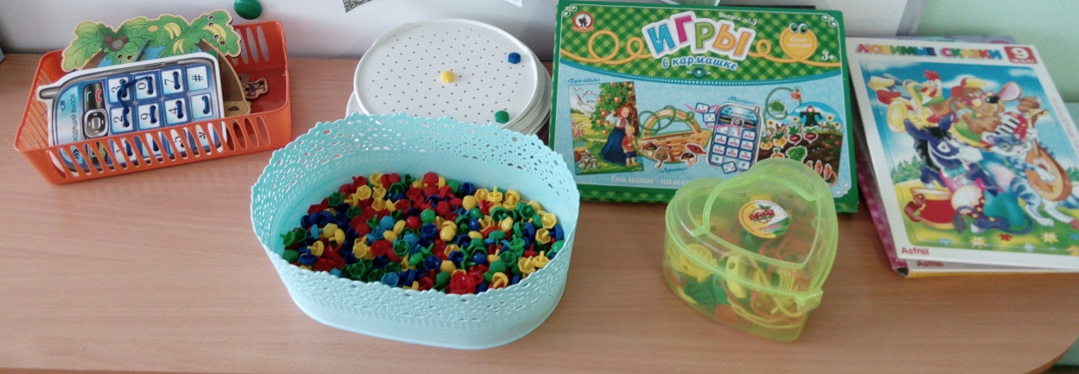
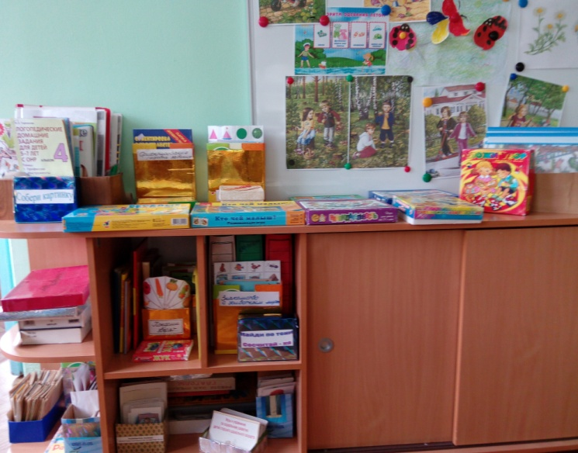
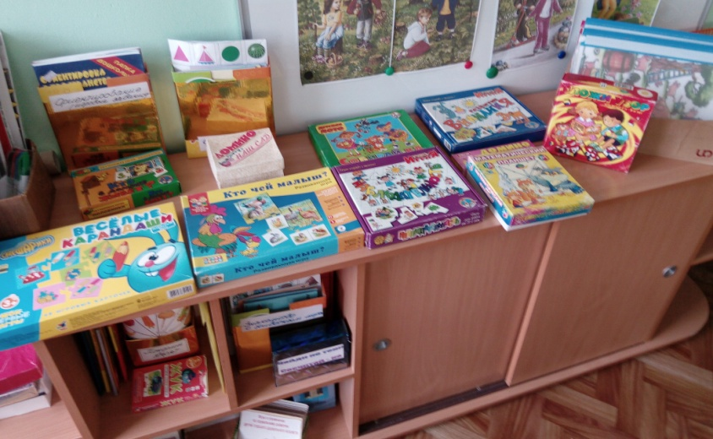
Центр «Дидактических игр» (игротека)
Центр решает следующие задачи: целенаправленное формирование у детей интереса к элементарной математической деятельности, воспитание у детей потребности занимать свое свободное время не только интересными, но и требующими умственного напряжения, интеллектуального усилия играми.

Slide 15
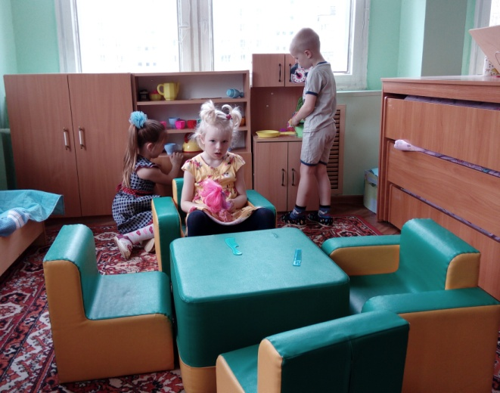
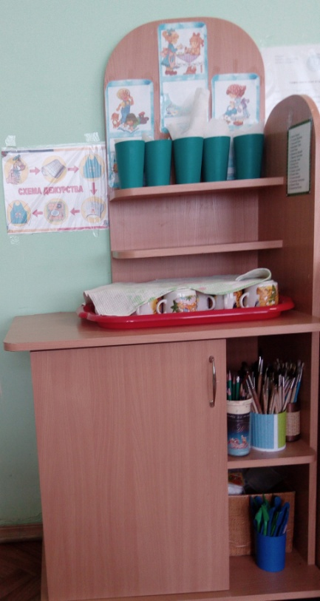
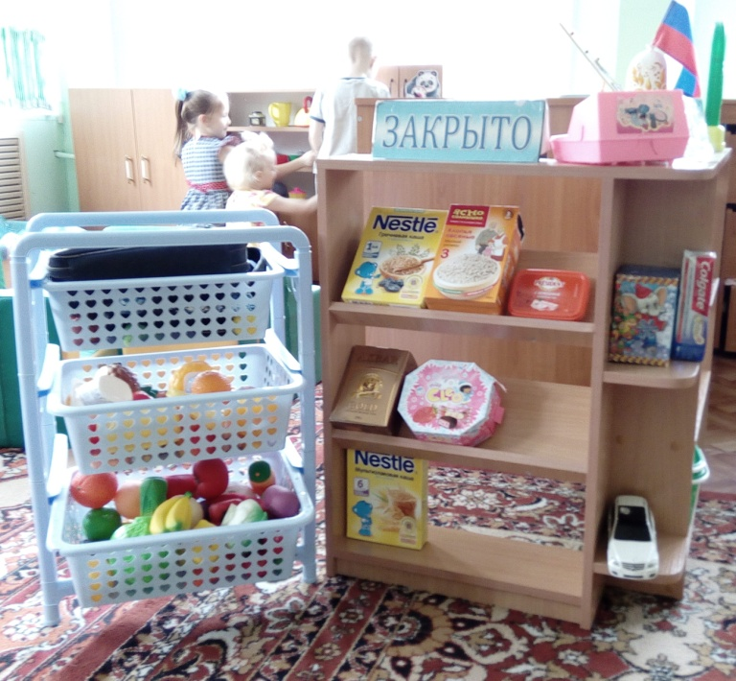
Направление: Социально-личностное развитие.
Игра - основной вид деятельности наших детей. Яркий, насыщенный игровой центр создает условия для творческой деятельности , развивает их фантазию, формирует игровые навыки и умения, воспитывает дружеское взаимоотношение между детьми. В свободном доступе для детей находятся атрибуты для зарождающихся в этом возрасте сюжетно- ролевых игр:
Семья
Уголок
дежурства
Магазин

Slide 16
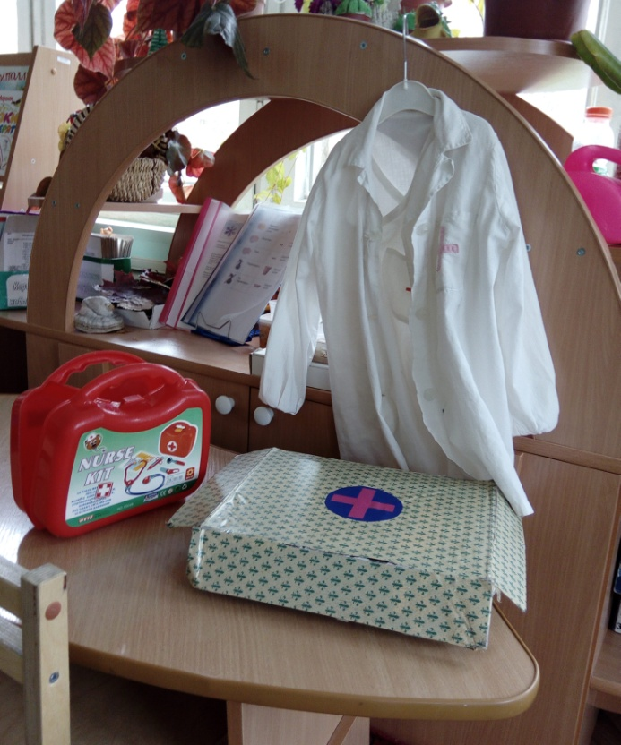
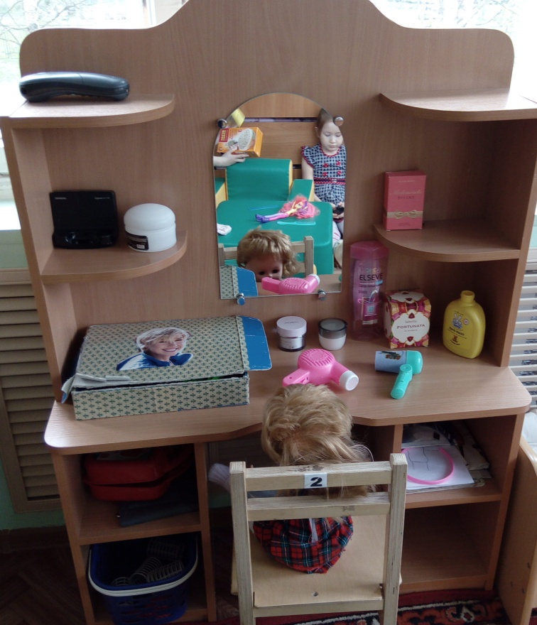
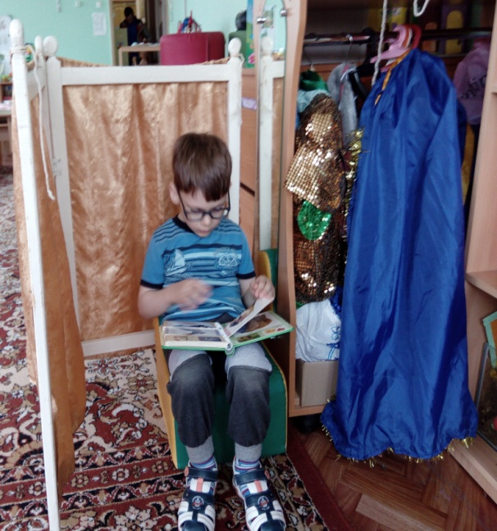
Доктор
Парикмахерская
Уголок уединения

Slide 17
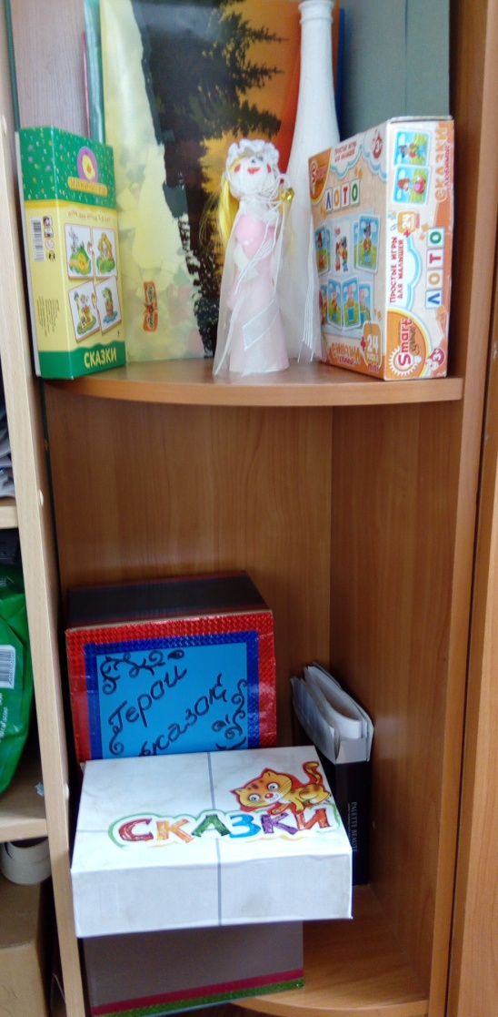
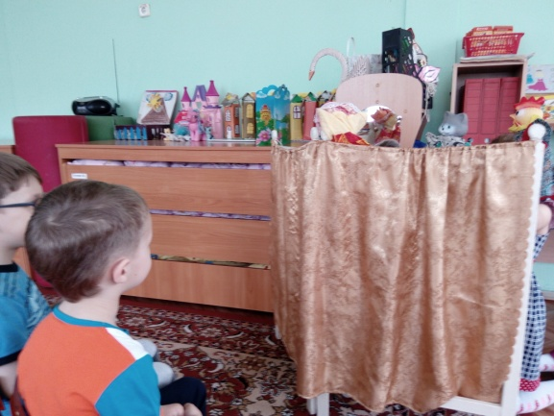
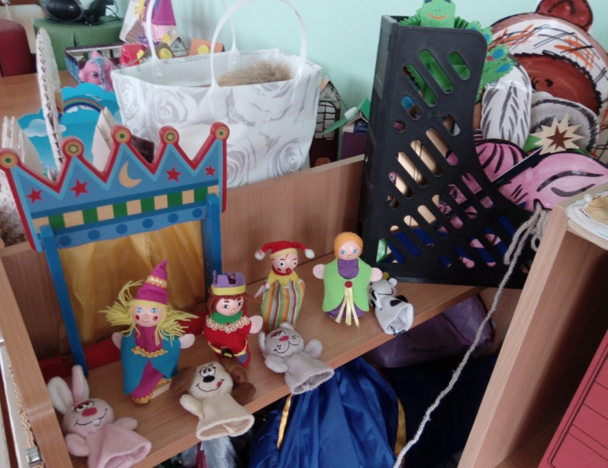
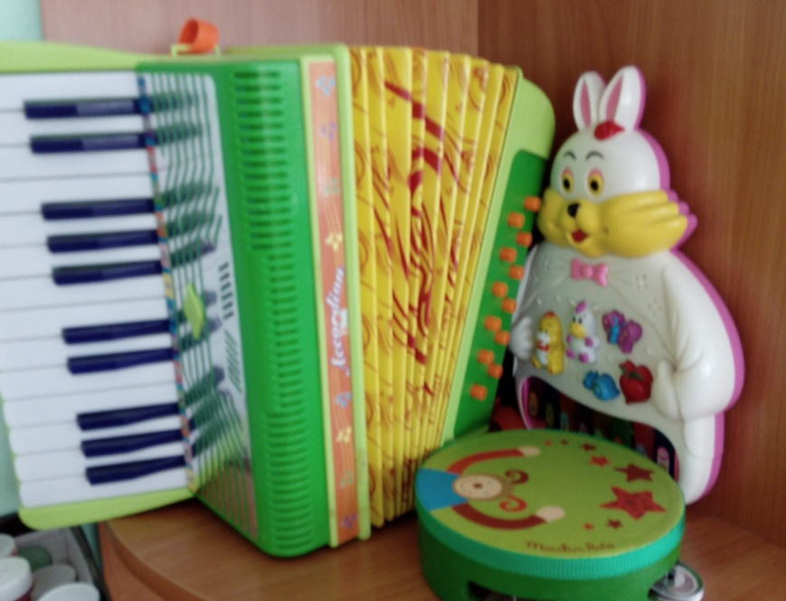
ТЕТРАЛИЗАЦИЯ
Музыкальный уголок

Slide 18
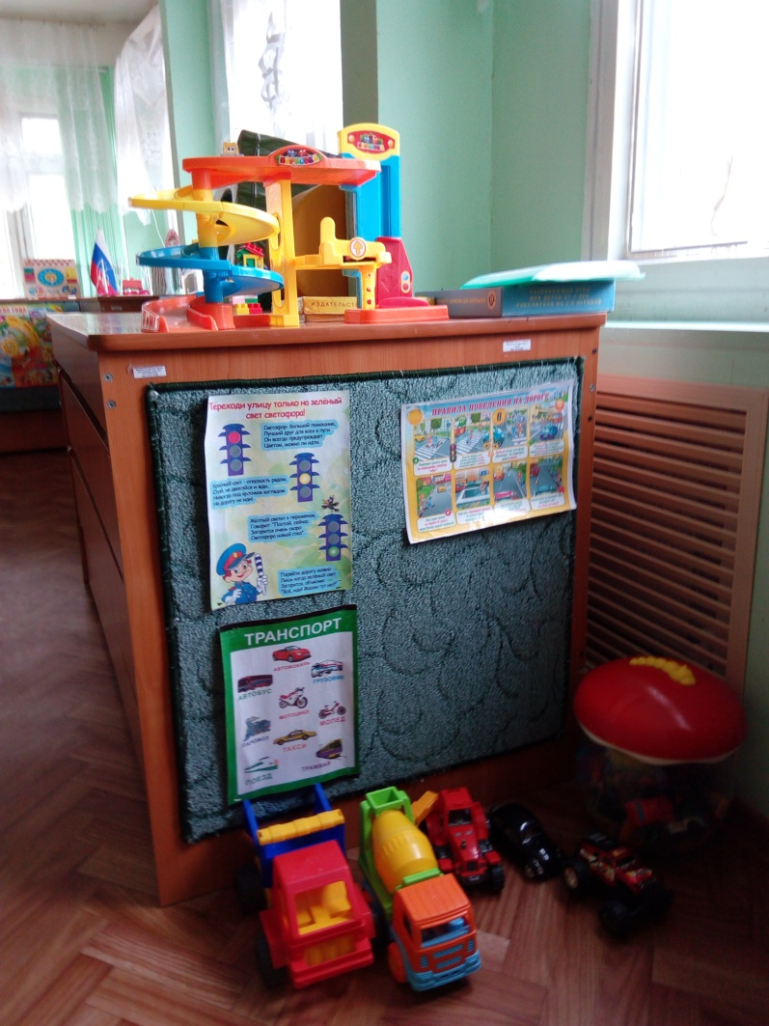
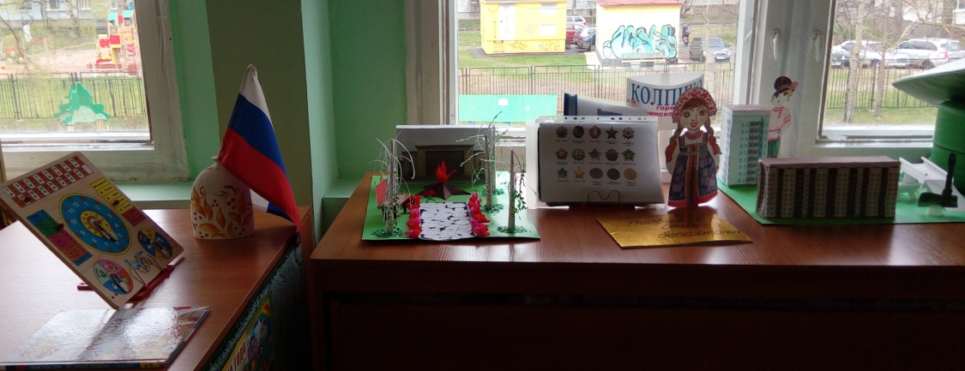
Уголок ПДД
Гараж
Уголок патриотизма

Slide 19
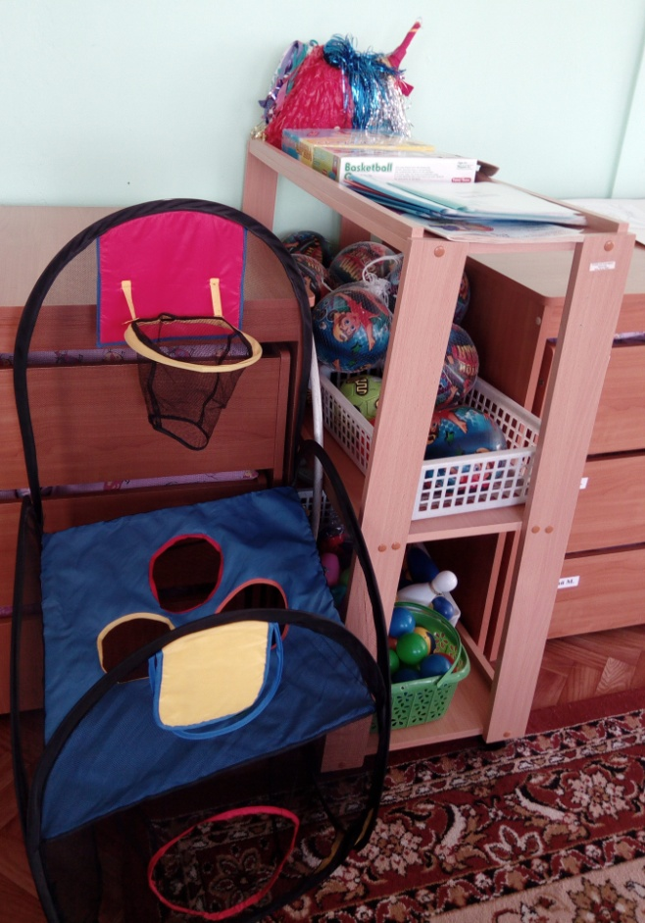
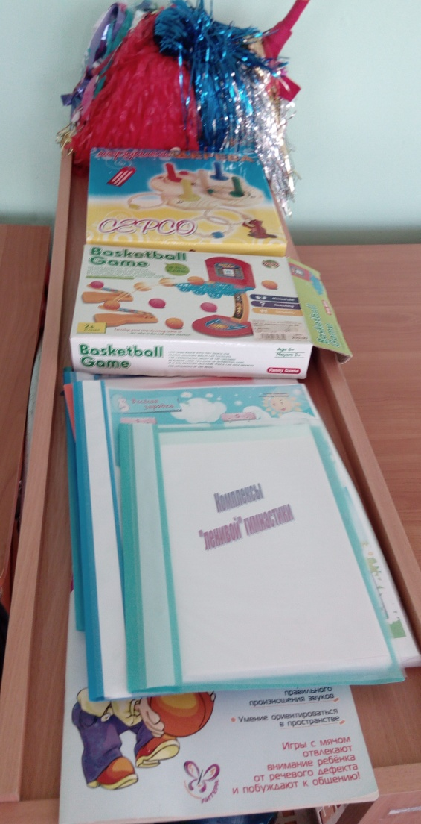
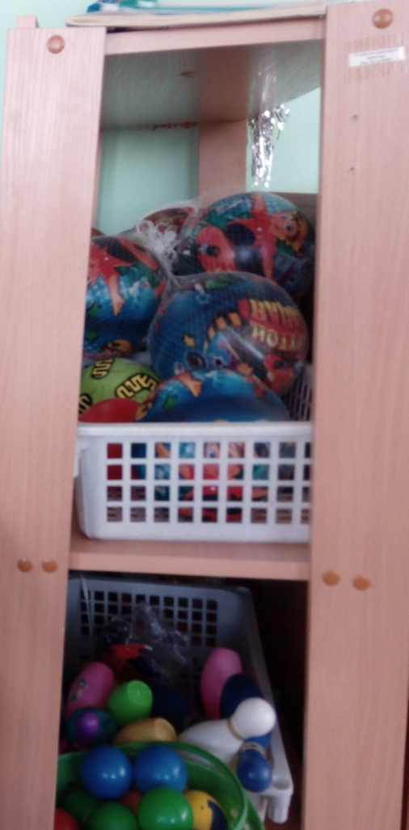
Направление: физическое развитие.

Slide 20
Спасибо за внимание!

